Slide 1

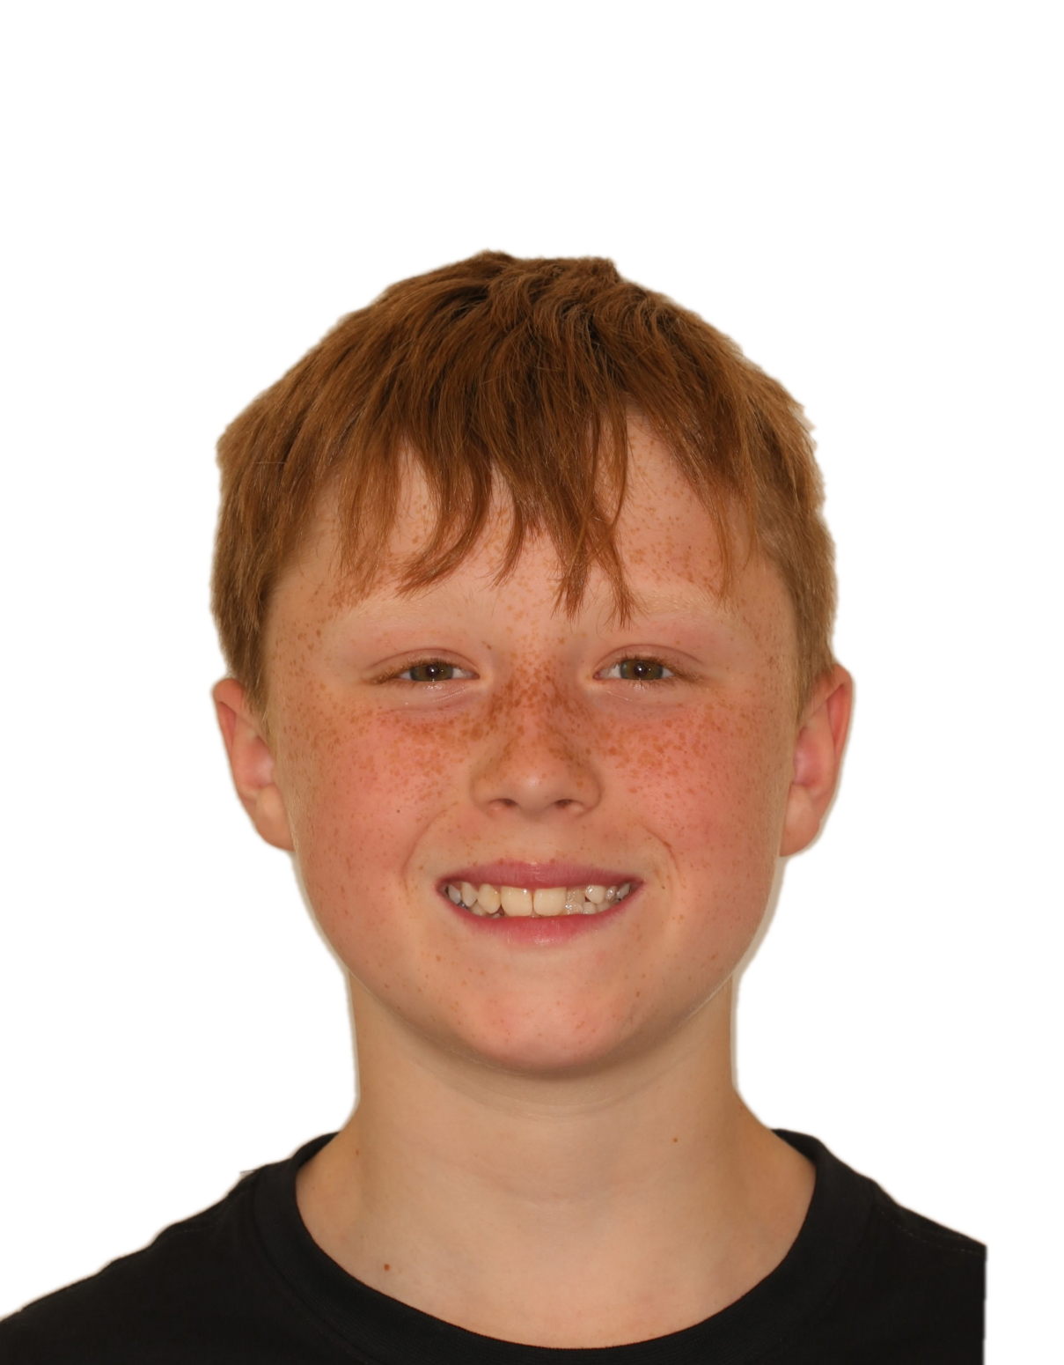

The Smile Space · Cas 1
Mathys
Denture mixte · 12,5 ans
Motif de consultation — Encombrement dentaire
Angelieri A-B · déficit transverse · encombrement
« Même outil, deux missions »
ULB
Notes:
[CARTON — ÉNERGIE : rassurer, socle solide + première étincelle.] Premier patient. Un enfant en denture mixte. Le cas le plus simple en apparence — et pourtant il pose déjà toute la logique des 90 minutes. Dispositif : MARPE avec deux vis de distalisation (expansion + recul des quadrants I et II).

Slide 2
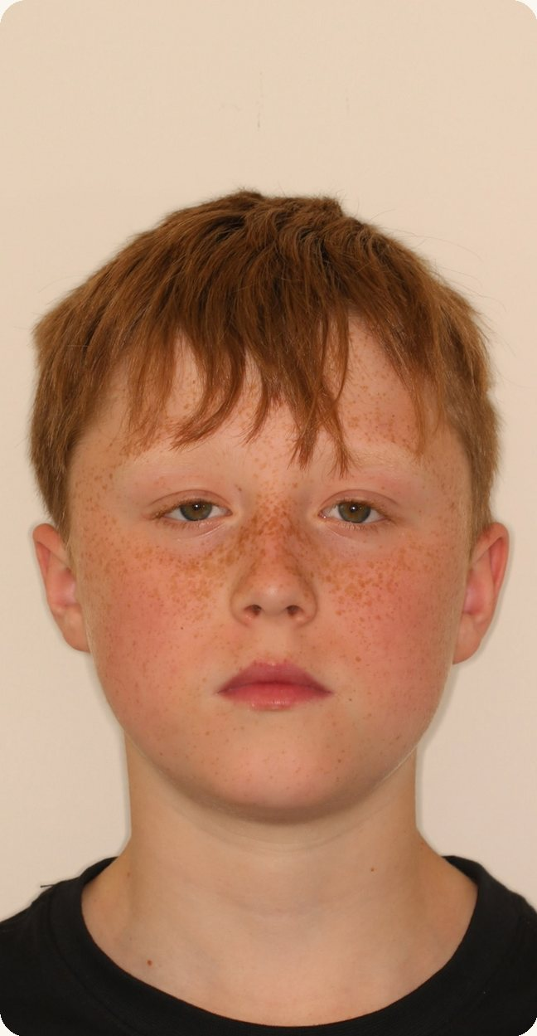
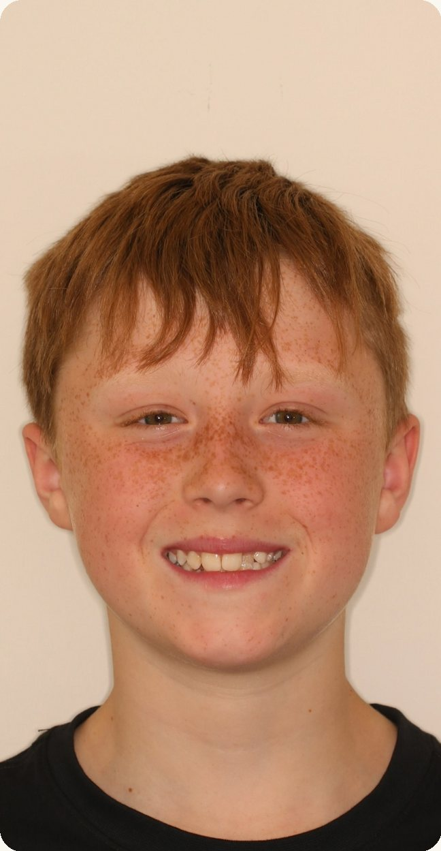
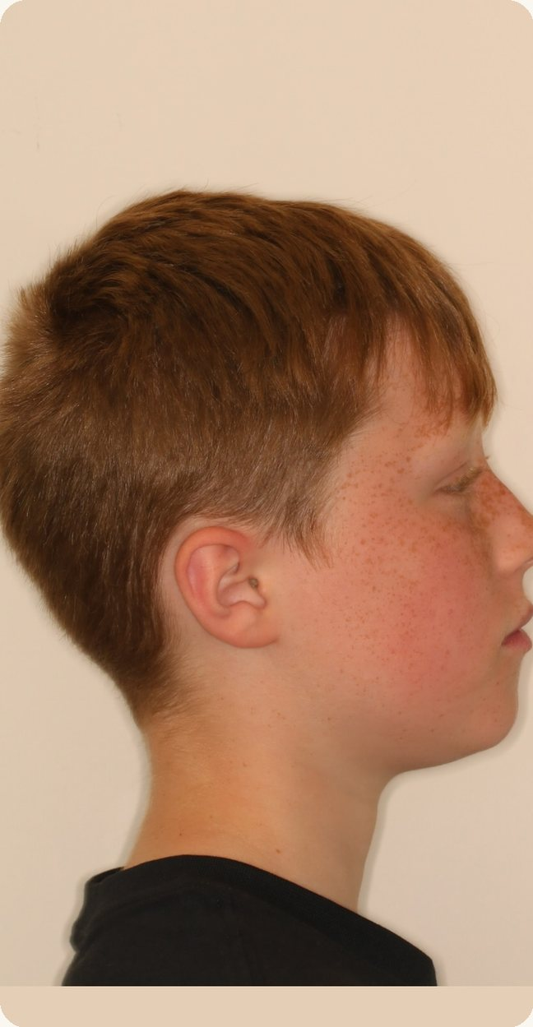
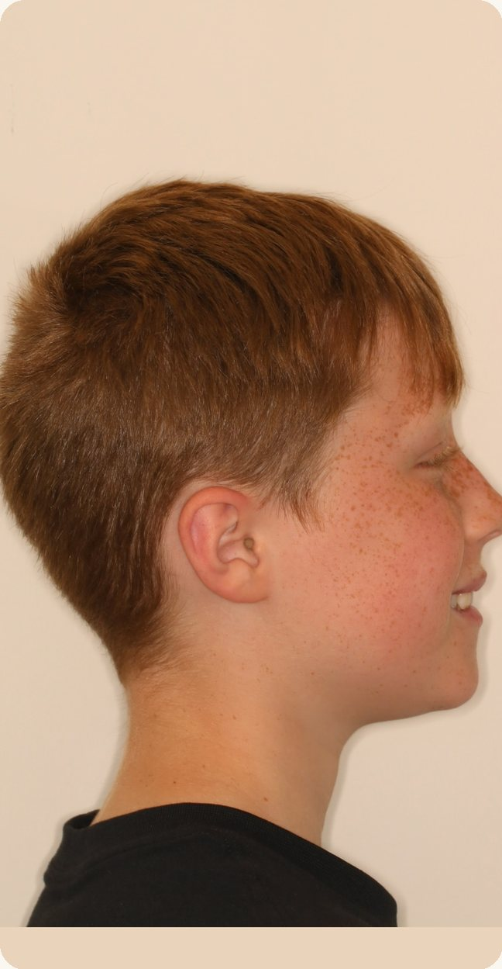

Cas 1 · Documentation
ULB
Notes:
[Point 1 — Patient. Laisser parler les images, ne pas réciter la fiche. Poser une note humaine : c'est un enfant, on agit tôt, au bon moment.] Mathys, denture mixte, stade A-B d'Angelieri. Motif : [le sien]. Clinique : déficit transverse, encombrement, [Classe/fonction]. Radios : pano (germes), téléradio + mesures, occlusales, CBCT. [Émotion : ne pas dérouler une fiche — raconter un enfant, à l'âge où tout se joue.]

Slide 3
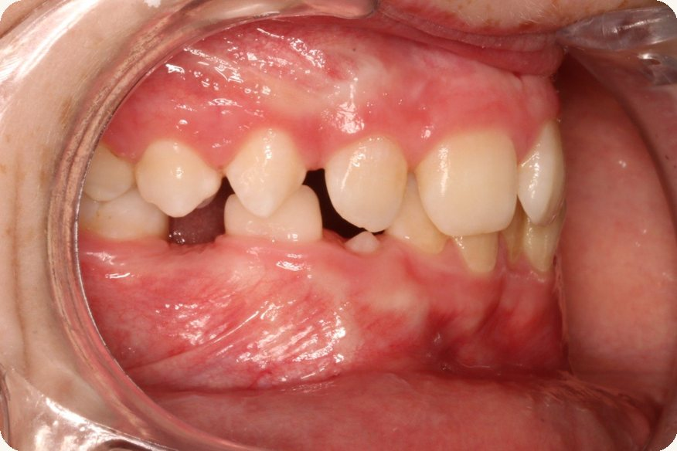
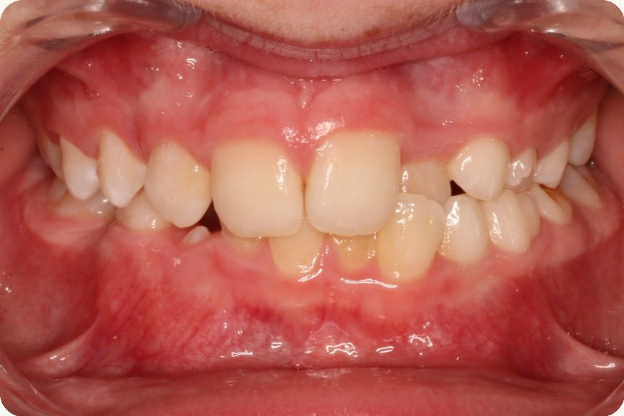
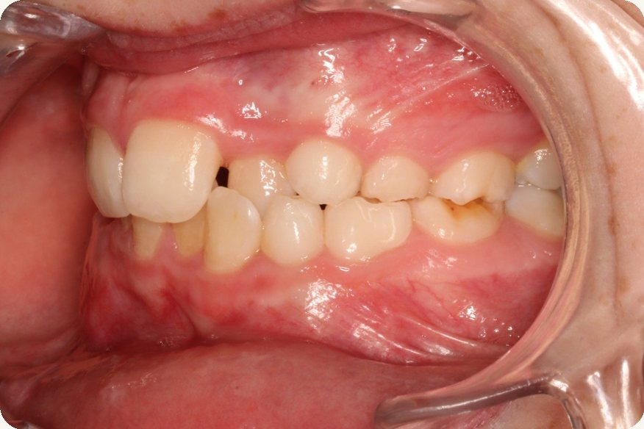
Cas 1 · Documentation
ULB
Notes:
[Doc intra — latéral D / face / latéral G.] Occlusion, rapports transverses et sagittaux, encombrement.

Slide 4
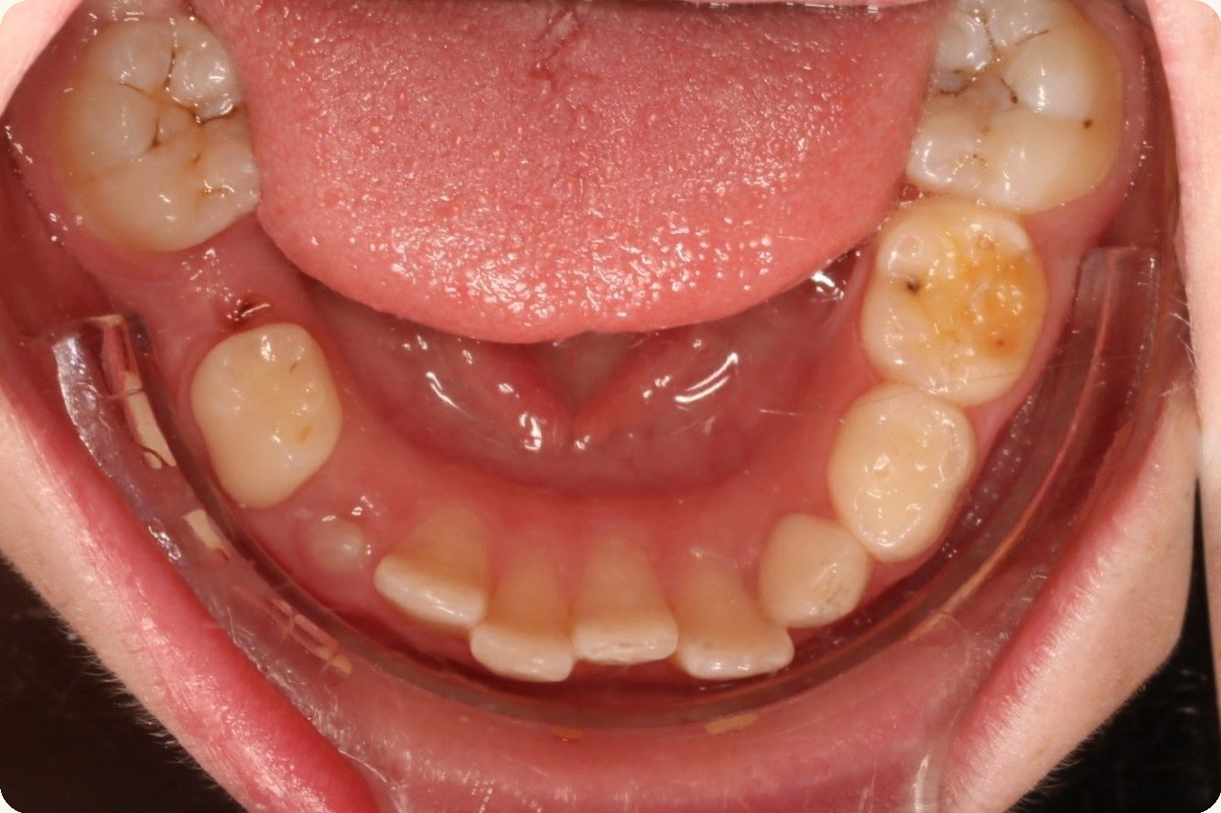
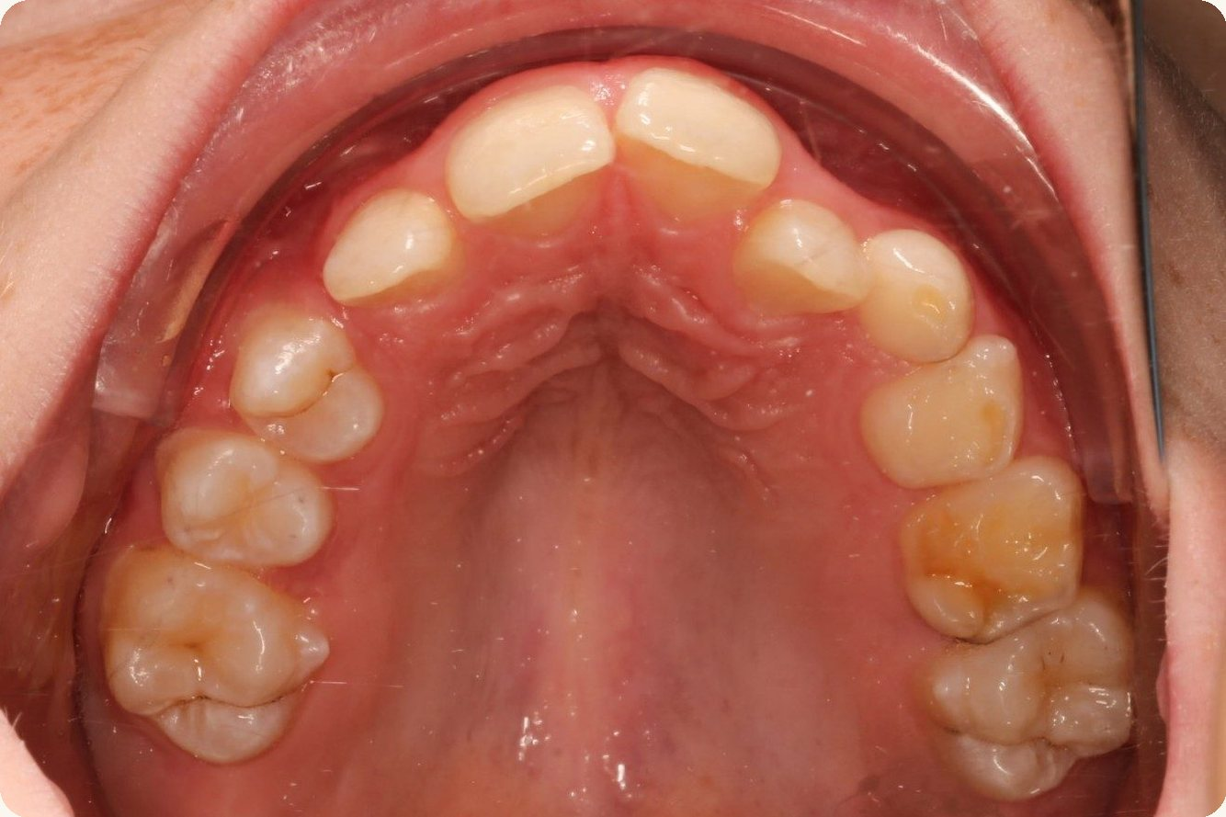
Cas 1 · Documentation
ULB
Notes:
[Vues occlusales — maxillaire / mandibulaire.] Forme d'arcade, déficit transverse, encombrement.

Slide 5
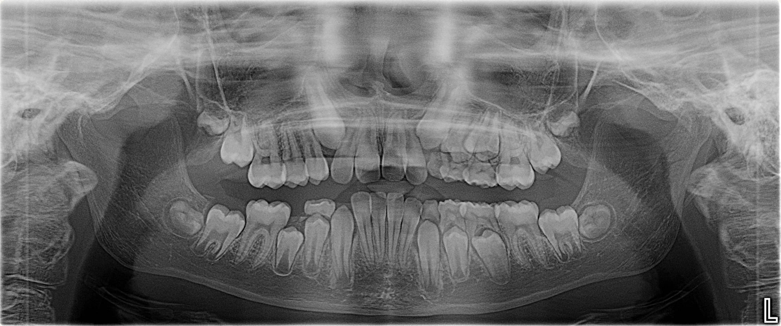
Cas 1 · Documentation
ULB
Notes:
[Panoramique — denture mixte.] Germes, séquence d'éruption, bilan général.

Slide 6
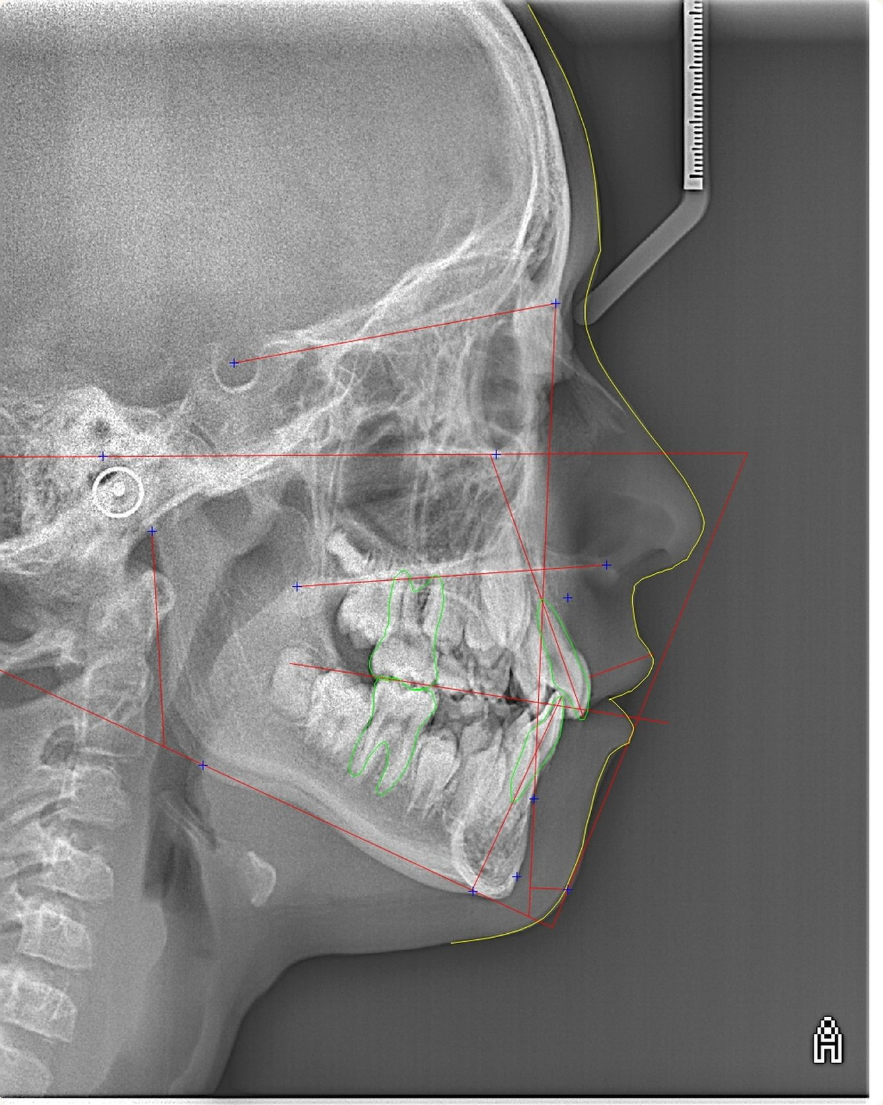
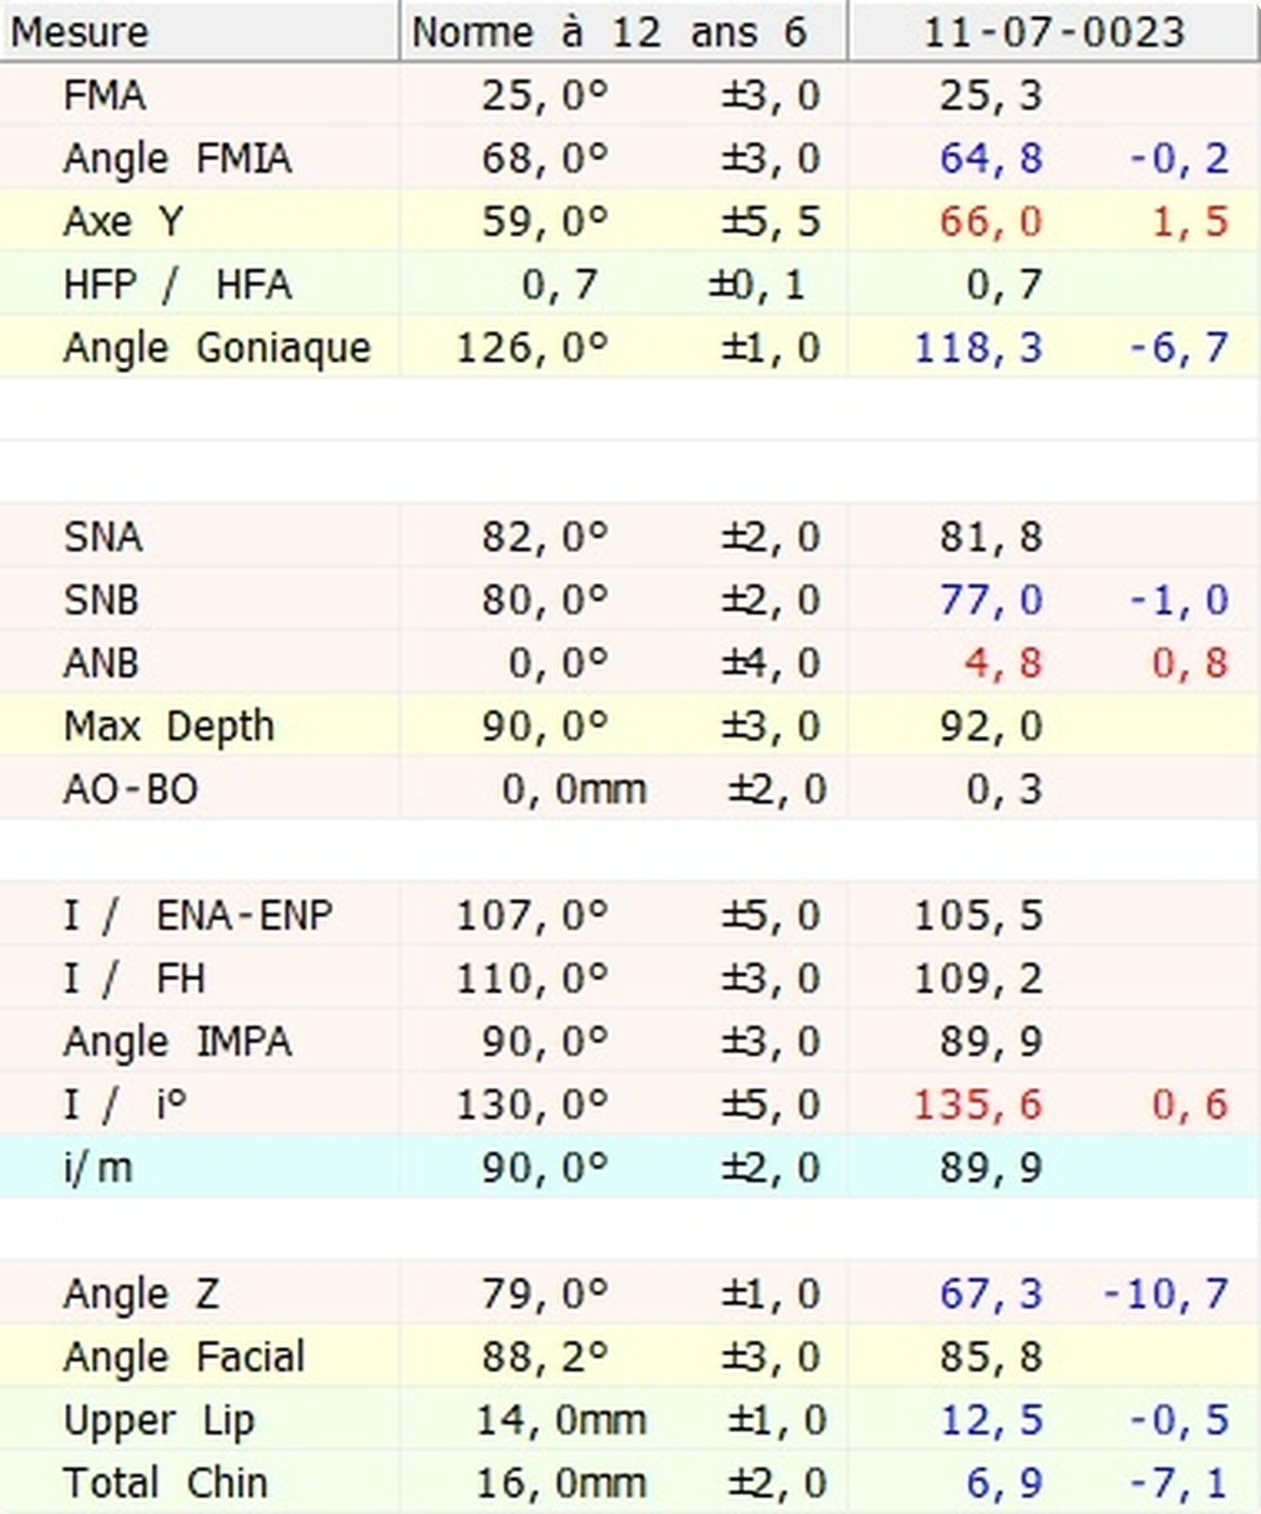
Cas 1 · Documentation
ULB
Notes:
[Téléradio + tracé + tableau.] Rapports squelettiques et dentaires ; base des mesures.

Slide 7
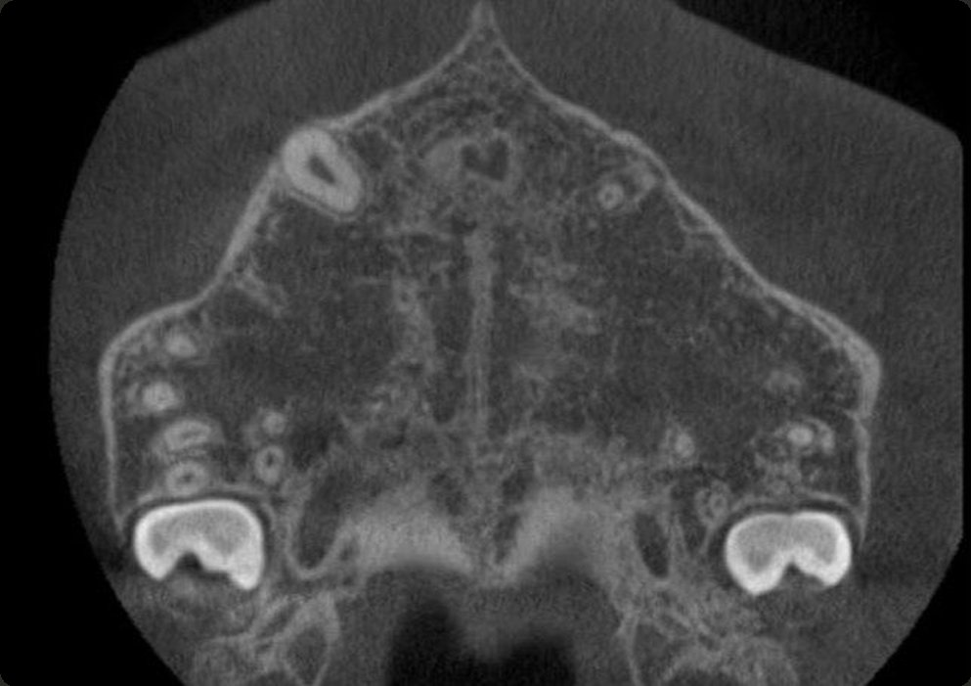
Participation
Suture ouverte. Stade A-B. Aucune résistance.
Et pourtant, des vis. Pourquoi ?
« La première idée à laquelle on pourrait tous penser : pas de résistance, donc pas besoin de vis… »
ULB
Notes:
[Points 2+3 — le plan (1er point) puis LA QUESTION. Ils réfléchissent. Formulation inclusive (Hermann : ne pas paraître moralisateur).] D'abord le plan, un seul point : MARPE + 2 vis de distalisation. On garde le pourquoi. « Comme Arnel vient de nous le montrer, l'enjeu des vis, c'est de vaincre la résistance du maxillaire. Alors la première idée à laquelle on pourrait TOUS penser, c'est : suture ouverte, stade A-B, aucune résistance… donc pas besoin de vis. [pause] Et pourtant, on en a mis. Si on regarde de plus près… pourquoi, à votre avis ? » [Repli sans Arnel : « On sait tous que l'intérêt premier des vis, c'est de vaincre la résistance… » — Se caler avec Arnel : sujet + ordre.]

Slide 8
Cas 1 · La réponse
Ancrage vs résistance.
1
2
3
La suture cède
Le vrai problème : l'ancrage
La vis ne force pas l'os
À cet âge elle est ouverte — elle ne résiste pas.
Les dents de lait ne tiennent pas les forces.
Elle remplace un ancrage défaillant.
Wilmes 2010 · PMID 21490997
Méta ≤16 ans · 10.3390/app15158326
Copello 2020 · 10.1111/ocr.12374
Mohamed 2018 · 10.2319/091717-624.1
ULB
Notes:
[Point 4+5 — la science + les avantages. Cœur pédagogique, prendre le temps.] Chez le jeune, la suture cède ; le problème c'est l'ANCRAGE — les dents de lait ne tiennent pas. La vis remplace un ancrage défaillant. Appuis : Wilmes (dispositif pour ancrage dentaire réduit, âge moyen 11,2 ans, PMID 21490997) ; moins de bascule chez le patient en croissance (méta ≤16 ans, 10.3390/app15158326) ; protection de l'os alvéolaire (Copello, 10.1111/ocr.12374) ; distalisation sur ancrage palatin (Mohamed, 10.2319/091717-624.1). Avantages : expansion squelettique + recul Q1/Q2 sans compensation, avant éruption des 2es molaires.

Slide 9
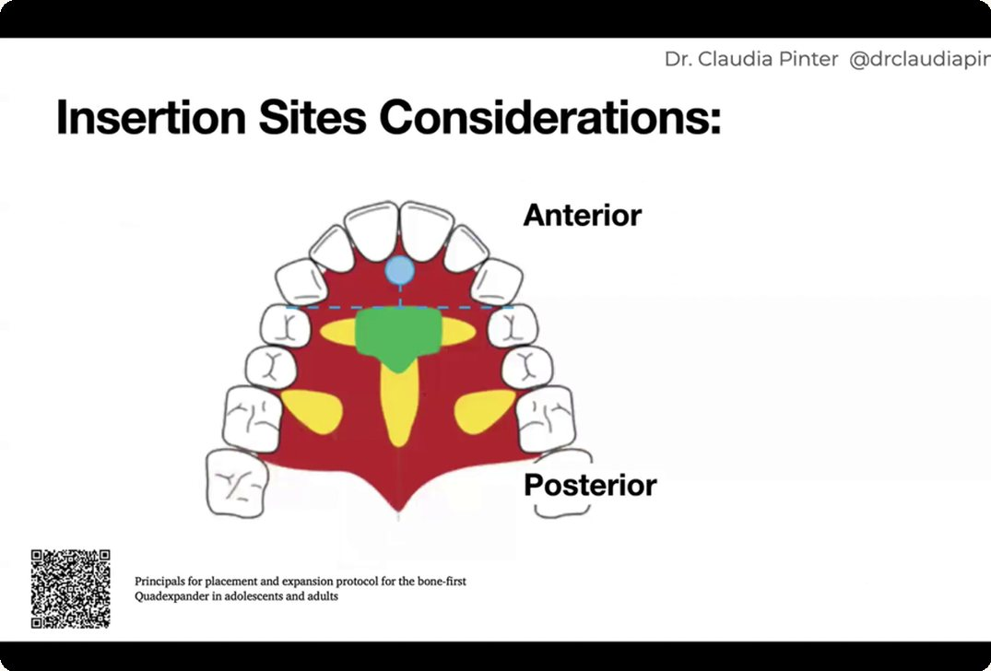
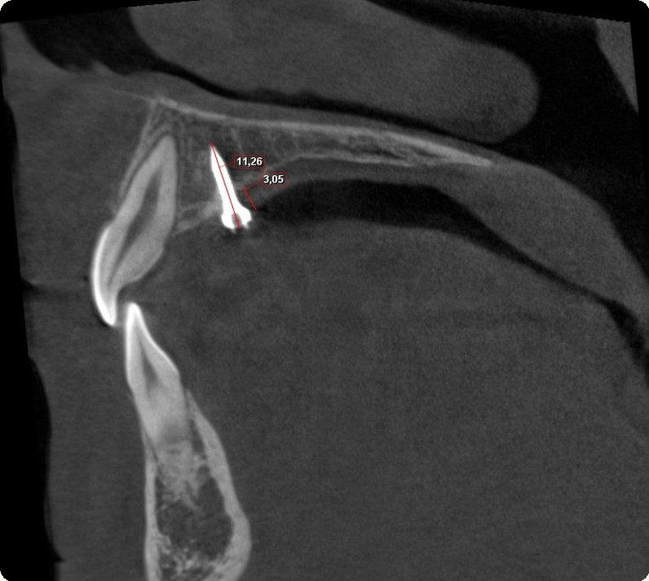
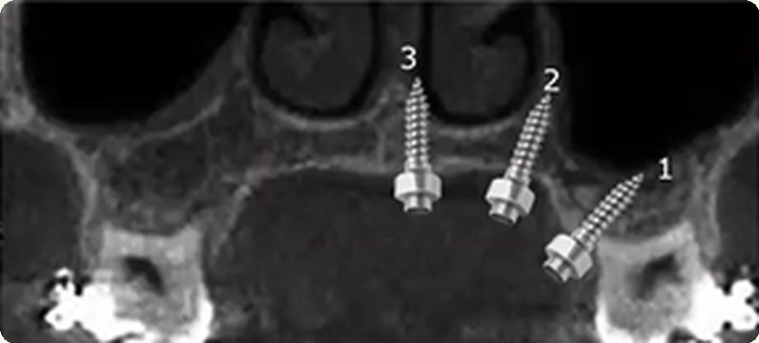

Cas 1 · Sites d'insertion
À 12 ans : 7 mm suffisent.
T-zone — ni guide, ni ancrage bicortical indispensables à cet âge.
Tarraf & Wilmes, Semin Orthod 2024 — CC BY 4.0, avec l'aimable autorisation du Pr Wilmes.
ULB
Notes:
[Point 7 — tips. ÉNERGIE : creux technique, calme et précis.] T-zone : à cet âge, ni guide ni bicortical nécessaires. 7 mm d'ancrage suffisent (à présenter comme MA pratique, pas comme un seuil sourcé). Double charge (expansion + distalisation) → stabilité primaire bicorticale critique malgré tout. Séquence : [expand puis distalise / simultané]. Vigilance : bascule distale, rotation disto-palatine, dimension verticale. Mot sur le Micro II si pertinent.

Slide 10
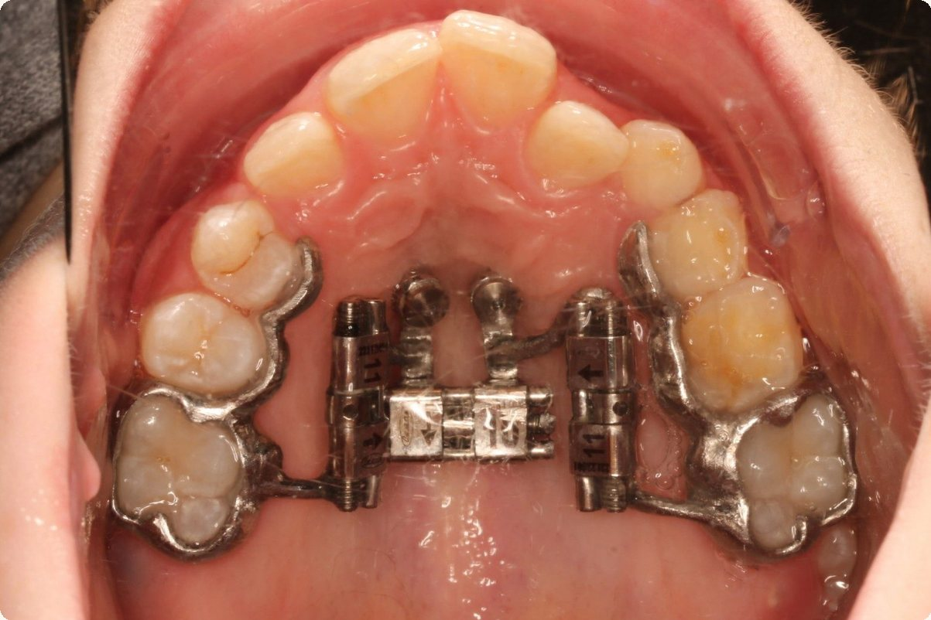
Cas 1 · Le dispositif
MARPE + 2 vérins de distalisation
▪ Vérin central — expansion transverse
▪ 2 vérins de distalisation — recul des quadrants I & II
▪ Ancrage osseux paramédian — en arrière des incisives
À cet âge — 7 mm d'ancrage osseux suffisent (faible résistance suturale).
ULB
Notes:
[Le dispositif — montrer, expliquer brièvement. La quincaillerie (marque, moteur) va dans le remis / QR, pas ici.] Vérin central d'expansion, deux vis de distalisation pour reculer les quadrants I et II, ancrage osseux paramédian. À cet âge, 7 mm suffisent.

Slide 11

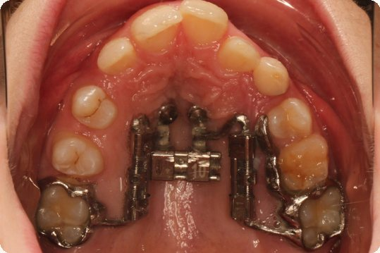
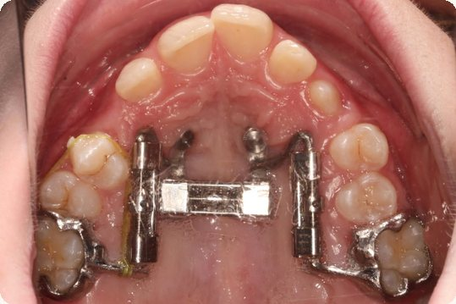
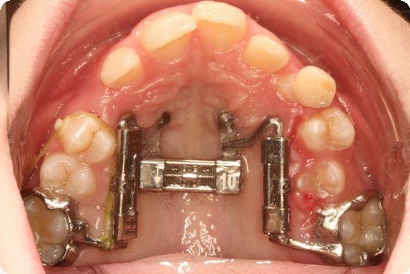
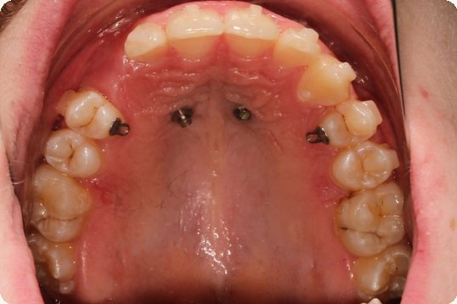
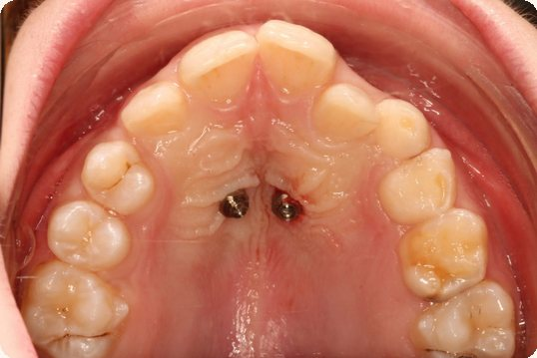
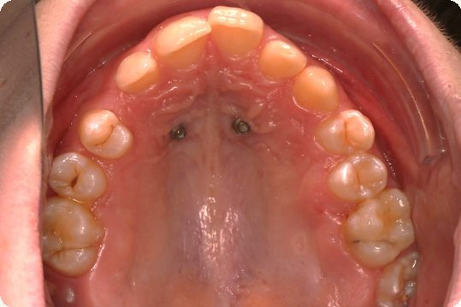
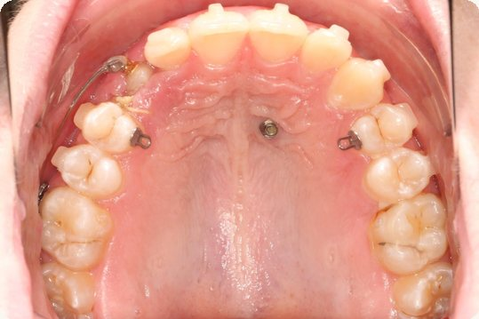
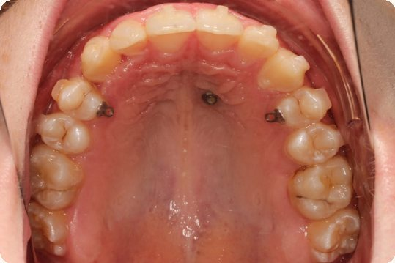
Cas 1 · Evolution
Occlusal maxillaire — du dispositif au résultat
ULB
Notes:
[Point 6 — résultats. Laisser les images prouver, parler peu.] Avant/après : occlusales (gain transverse + recul des quadrants), profil, sourire. Évolution dans le temps.

Slide 12
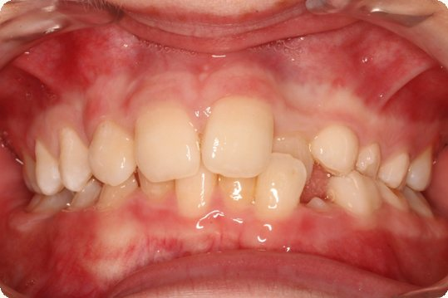

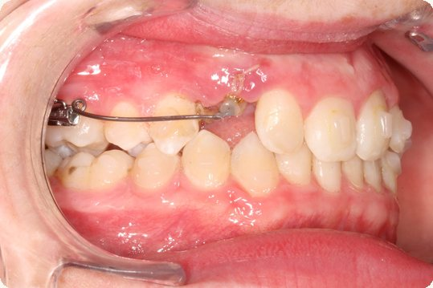
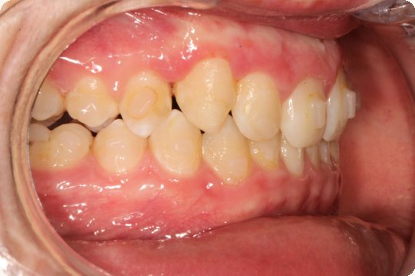
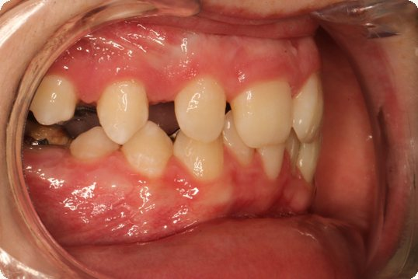
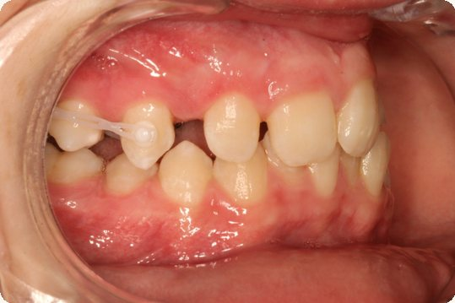
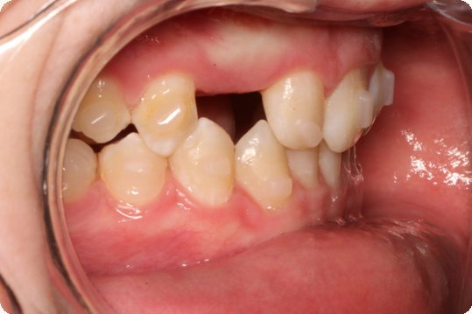
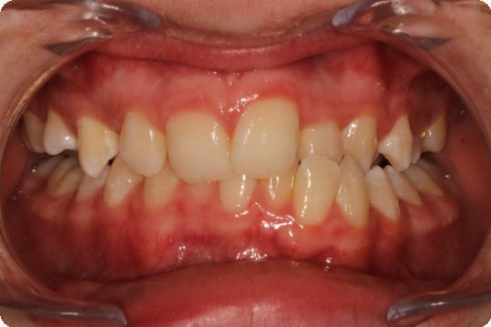
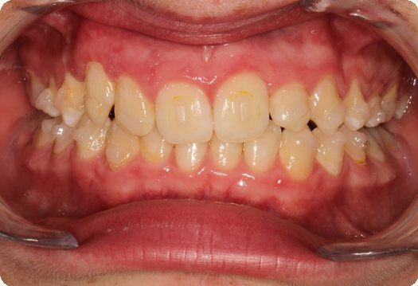
Cas 1 · Evolution
Occlusal — séquence complète
ULB
Notes:
[Point 6 — résultats. Laisser les images prouver, parler peu.] Avant/après : occlusales (gain transverse + recul des quadrants), profil, sourire. Évolution dans le temps.

Slide 13
Cas 1 · Conseils & protocole
À 12 ans : 7 mm suffisent.
▪ T-zone — ni guide ni bicortical nécessaires à cet âge
▪ 7 mm d'ancrage osseux — faible résistance suturale
▪ Double charge (expansion + distalisation) — stabilité primaire critique
▪ Vigilance — bascule · rotation disto-palatine · dimension verticale
« 7 mm, dans ma pratique » — expérience clinique, pas un seuil publié.
ULB
Notes:
[Point 7 — tips. ÉNERGIE : creux technique, calme et précis.] T-zone : à cet âge, ni guide ni bicortical nécessaires. 7 mm d'ancrage suffisent (à présenter comme MA pratique, pas comme un seuil sourcé). Double charge (expansion + distalisation) → stabilité primaire bicorticale critique malgré tout. Séquence : [expand puis distalise / simultané]. Vigilance : bascule distale, rotation disto-palatine, dimension verticale. Mot sur le Micro II si pertinent.

Slide 14
Cas 1 · Vidéo
La pose, en trente secondes.
Le tempo
▪ On repère.
▪ Un quart de tour, deux, trois… la stabilité primaire.
▪ Pas de forcing — on s'arrête quand la tête touche la gencive.
Vidéo — pose des vis
ULB
Notes:
[La vidéo de pose — codes du démonstrateur (le vendeur de presse-jus) : TEMPO du geste, dédramatiser, PAS de vente. Muette, je commente en direct. Clip propre, court.] NARRATION (par-dessus la vidéo) : « On commence par endormir la surface. Puis quelques gouttes sur chaque site — quelques gouttes suffisent, on endort le périoste, pas l'os. On pose la vis. Le seul piège : on n'oriente pas perpendiculairement au plan sagittal — mais perpendiculairement à l'os qu'on aborde. La vis sur le tournevis, torque sur 35. Et là… pas de forcing — on ne pousse pas comme un malade, on visse. On avance… et on s'arrête net quand la tête touche la gencive. Un scan, têtes de vis nues, direction le labo. » [Puis, si dispo : témoignage patient « je n'ai rien senti ».]

Slide 15
Cas 1 · Vidéo
L'appareil en bouche.
Vidéo / photo — appareil en bouche
ULB
Notes:
[La vidéo de pose — codes du démonstrateur (le vendeur de presse-jus) : TEMPO du geste, dédramatiser, PAS de vente. Muette, je commente en direct. Clip propre, court.] NARRATION (par-dessus la vidéo) : « On commence par endormir la surface. Puis quelques gouttes sur chaque site — quelques gouttes suffisent, on endort le périoste, pas l'os. On pose la vis. Le seul piège : on n'oriente pas perpendiculairement au plan sagittal — mais perpendiculairement à l'os qu'on aborde. La vis sur le tournevis, torque sur 35. Et là… pas de forcing — on ne pousse pas comme un malade, on visse. On avance… et on s'arrête net quand la tête touche la gencive. Un scan, têtes de vis nues, direction le labo. » [Puis, si dispo : témoignage patient « je n'ai rien senti ».]

Slide 16

Participation
L'ancrage bicortical —
indispensable à 12 ans ?
À main levée
ULB
Notes:
[Interaction 2 — ils votent à main levée. Rappel de la leçon + le point T-zone.] « Pour expandre ce palais à 12 ans, l'ancrage bicortical est-il indispensable ? » [vote] RÉVÉLATION : « Non. La résistance est quasi nulle — la vis ancre, elle ne force pas. Et il y a mieux : à cet âge, si on est dans la T-zone, on n'a même pas besoin de guide ni d'ancrage bicortical. 7 mm suffisent. À 16 ans, là, on ira volontiers chercher le bicortical — mais ça, c'est le cas suivant… » [pont vers Antoine]

Slide 17
Cas 1 · Ce que ça change
Pour lui. Pour nous.
Pour le patient
Pour l'orthodontiste
▪ Traité au bon moment, sans compensation dentaire
▪ Un ancrage fiable même quand la denture ne suit pas
▪ Il aborde l'adolescence avec une bouche fonctionnelle
▪ Un geste simple : 7 mm, T-zone, pas de guide
▪ Il respire et dort mieux — au moment où le regard des autres compte le plus
▪ Reproductible — on repense la fenêtre d'intervention
ULB
Notes:
[Point 8 — LA distinction qu'Hermann trouvait floue. La marquer nettement, lentement, avec une pause entre les deux colonnes. Côté patient = émotion (sa vie) ; côté ortho = clinique (ta pratique).] « Pour lui, dans sa vie : traité au bon moment, une phase en moins, il aborde son adolescence avec une bouche fonctionnelle, il respire et dort mieux. [temps] Pour nous : un ancrage fiable même quand la denture ne suit pas, un geste simple, reproductible — et on repense la fenêtre d'intervention de toute une génération. »

Slide 18

La leçon
Chez l'adulte, la vis vainc l'os.
Chez l'enfant, elle ancre.
Même outil, deux missions.
ULB
Notes:
[LA CHUTE — marquer une coupure de voix avant (« Et si je devais résumer tout ça en une phrase… »), plus posée, plus large. Lance le cas suivant.] « Chez l'adulte, la vis vainc l'os. Chez l'enfant, elle ne vainc rien : elle ANCRE. Même outil, deux missions. Et c'est toute l'histoire des quatre-vingt-dix minutes qui viennent. »

